Slide 1
ADD-ON System
컴퓨터과학부 2015920062 홍성현
컴퓨터과학부 2016920027 오준영

Slide 2
Contents
01
데모 시연
02
유즈 케이스 다이어그램 변경점
03
클래스 다이어그램 변경점
04
아키텍쳐도
05
순차도
06
상태도
07
액티비티도
08
컴포넌트 다이어그램
09
배치 다이어그램

Slide 3
1. 데모 시연

Slide 4
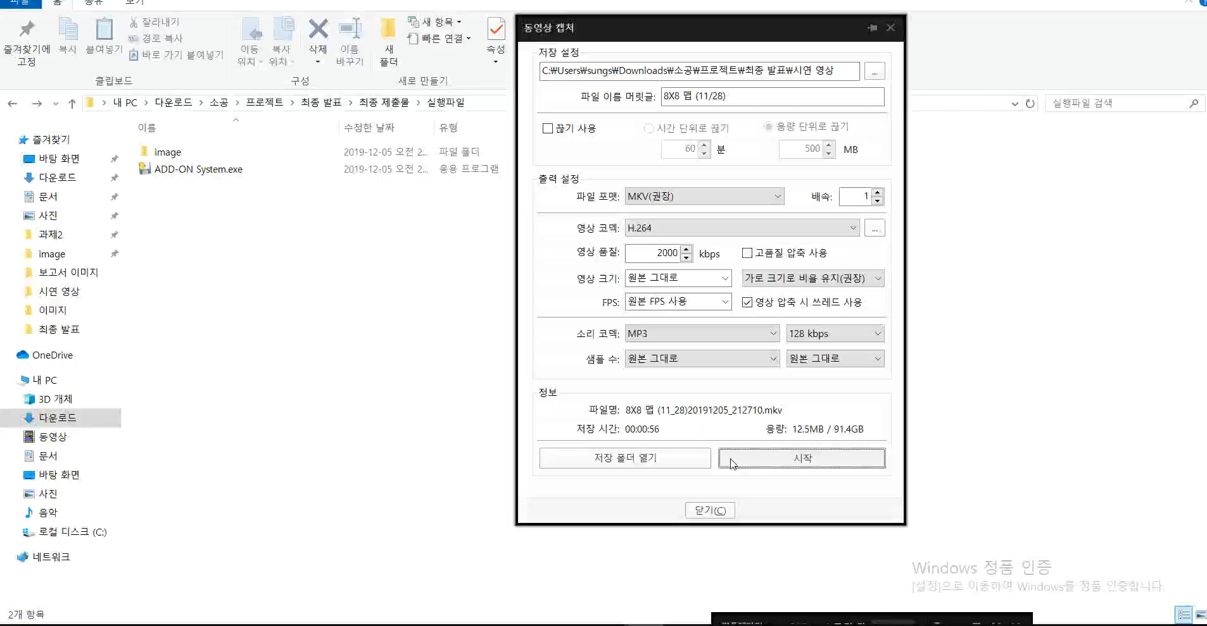
데모 동영상

Slide 5
2. 유즈 케이스 다이어그램
- 설계 변경점 설명

Slide 6
설계 변경점
01
유즈 케이스의 이름 구체화
Set initial data -> Save initial map information
Show map data -> Show saved map data
Show result -> Show robot movement to all object spot
Check adjacent spot -> Check spot near the robot
02
유즈 케이스 제거 및 추가
Show menu 제거
Create robot path to all unvisited object spot 추가
- 로봇의 경로를 만드는 역할을 한다.

Slide 7
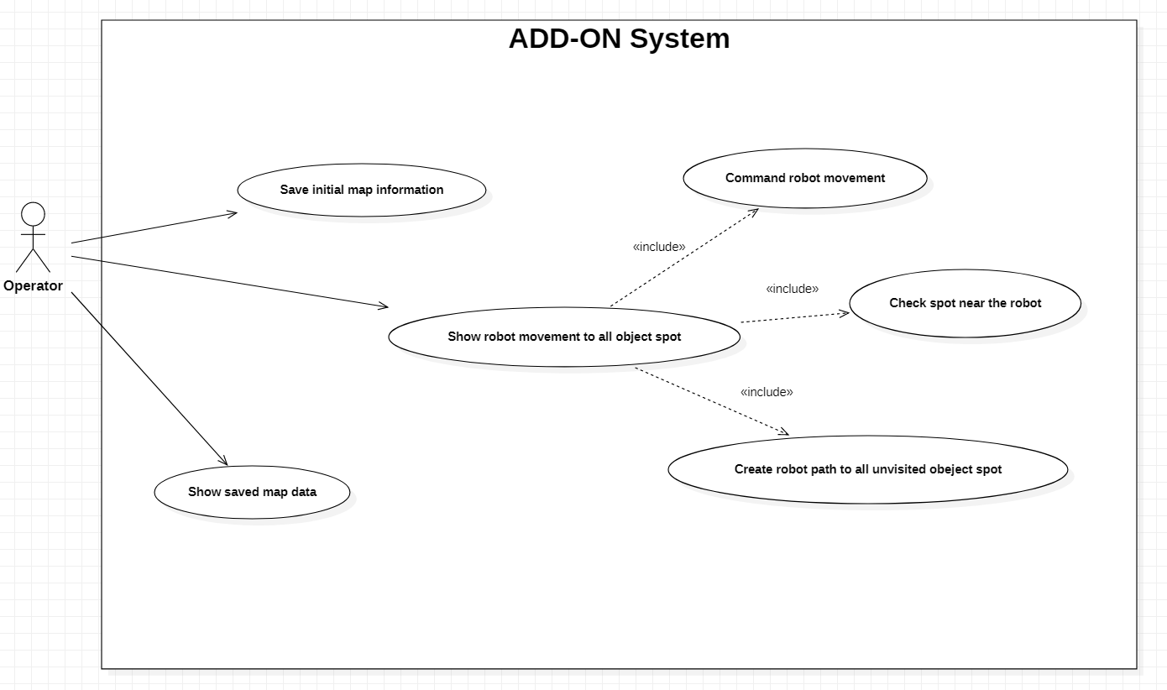
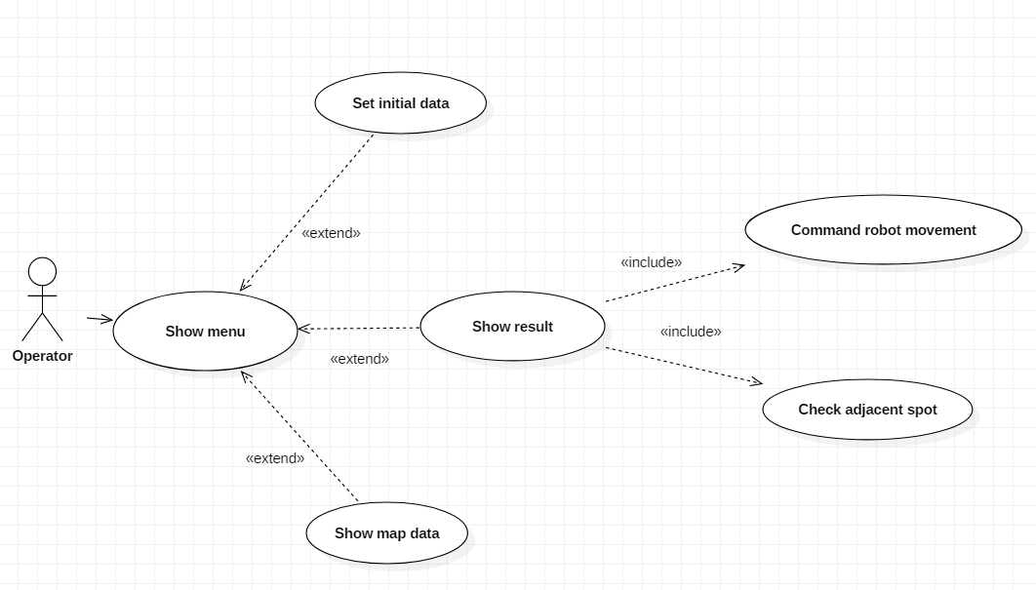
유즈 케이스 다이어그램
Notes:
오퍼레이터는 save initial map information, show saved map data, show robot movement to all object spot 중 하나의 Use Case를 실행할 수 있으며, show robot movement to all object spot 유즈 케이스는 Command robot movement, Check spot near the robot, Create robot path to all unvisited object spot 유즈케이스와 포함 관계를 이루고 있습니다.

Slide 8
3. 클래스 다이어그램
- 설계 변경점 설명

Slide 9
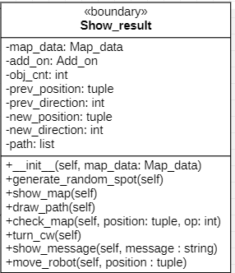
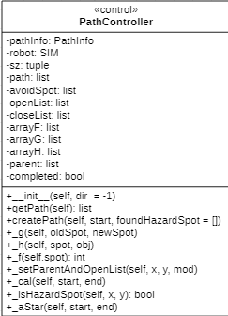
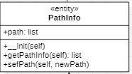
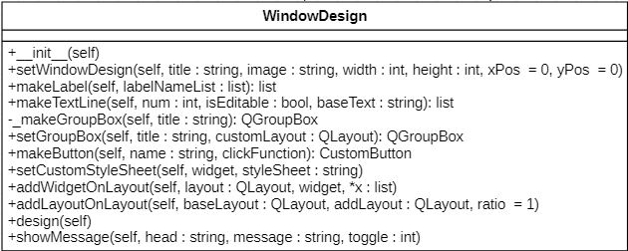
설계 변경점
01
경로 정보를 별도의 클래스로 분리
- PathInfo, PathController
02
프로그램이 제공하는 기능별로 클래스 분리
- 초기 메뉴, 맵 데이터 저장, 저장된 맵 데이터 보여주기, 로봇 이동과정 출력을 각각
별도의 클래스로 분리
- WindowDesign이라는 공통의 클래스를 상속받음

Slide 10
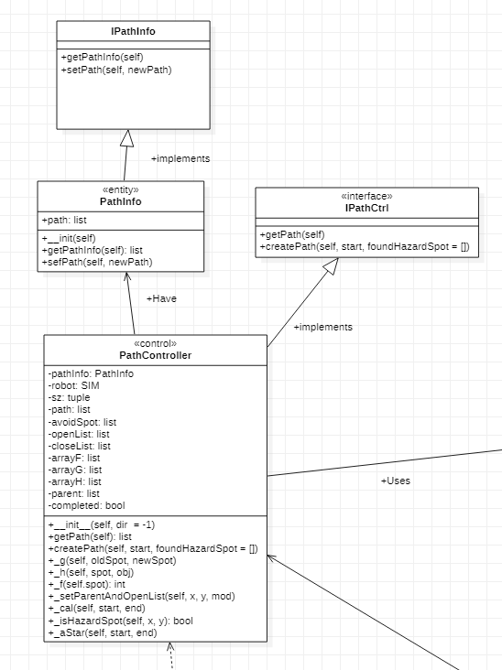
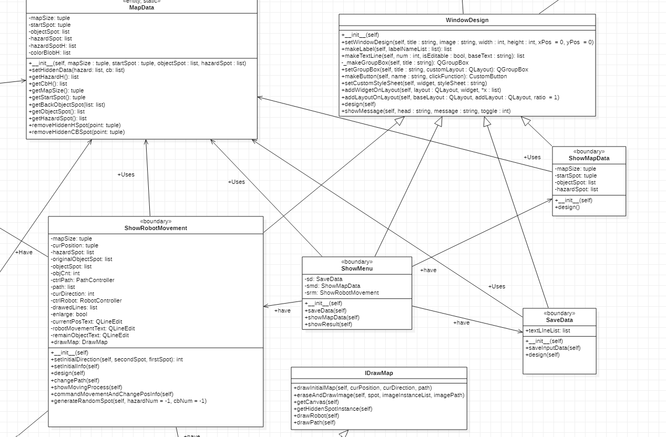
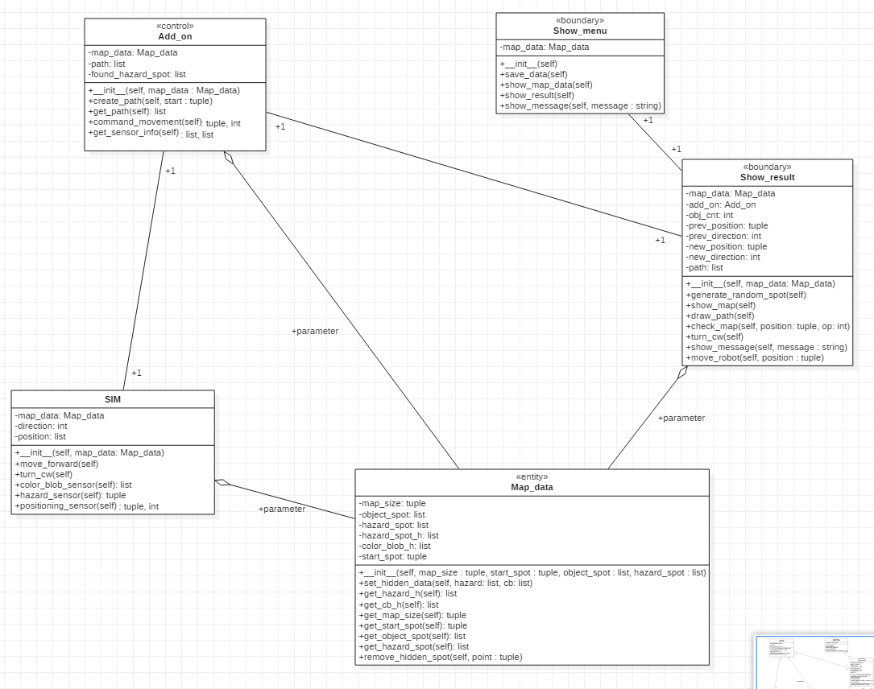
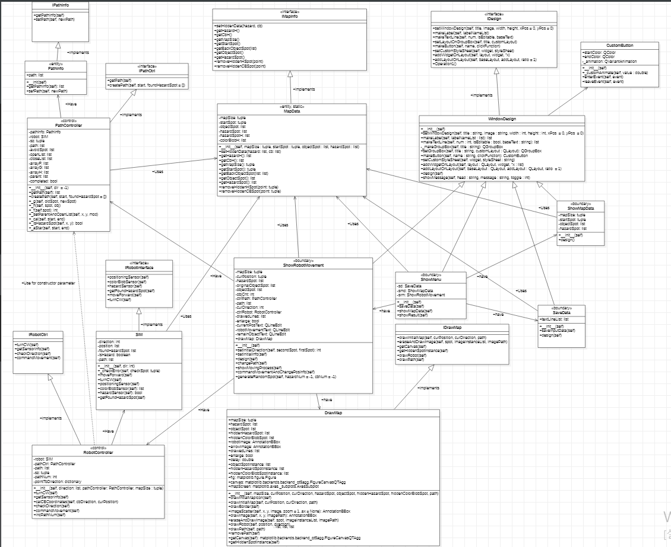
클래스 다이어그램

Slide 11
4. 아키텍쳐도
시스템의 아키텍쳐 구성

Slide 12
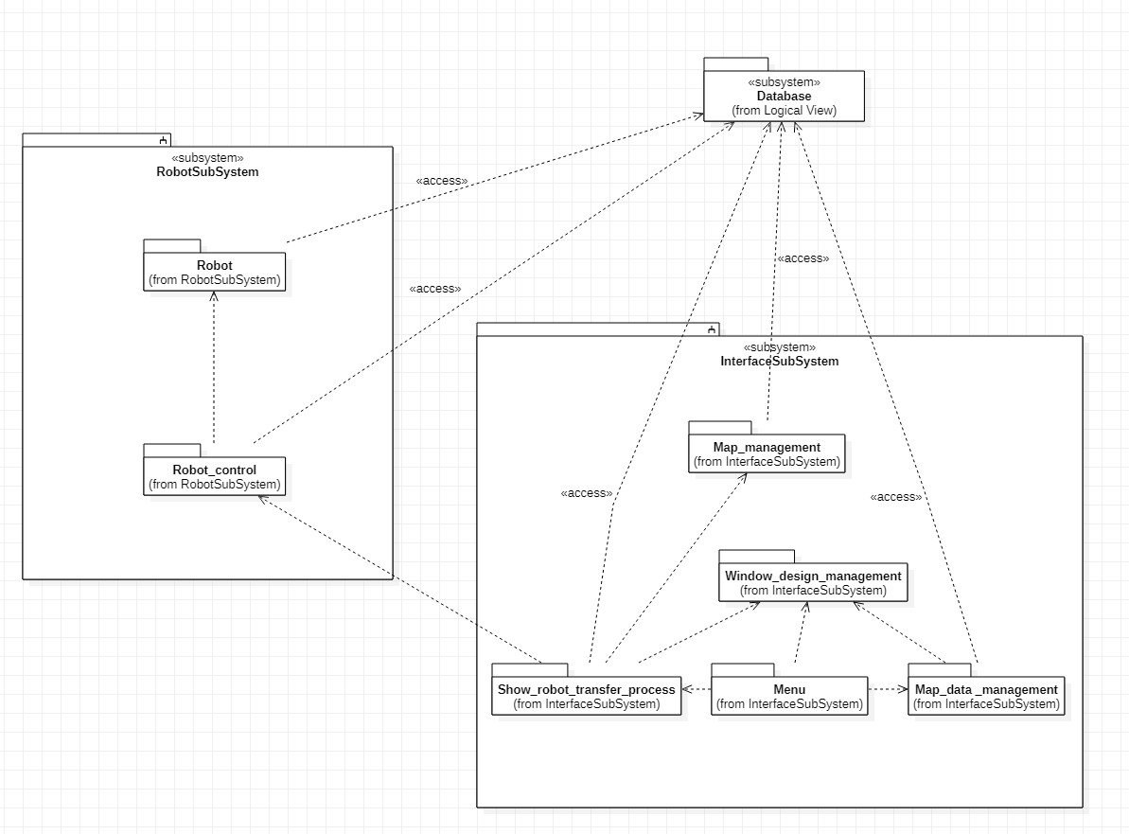
아키텍쳐도
Notes:
오퍼레이터는 save initial map information, show saved map data, show robot movement to all object spot 중 하나의 Use Case를 실행할 수 있으며, show robot movement to all object spot 유즈 케이스는 Command robot movement, Check spot near the robot, Create robot path to all unvisited object spot 유즈케이스와 포함 관계를 이루고 있습니다.

Slide 13
5. 순차도
- Use Case ‘Show robot movement to all object spot’의 기능 설명

Slide 14
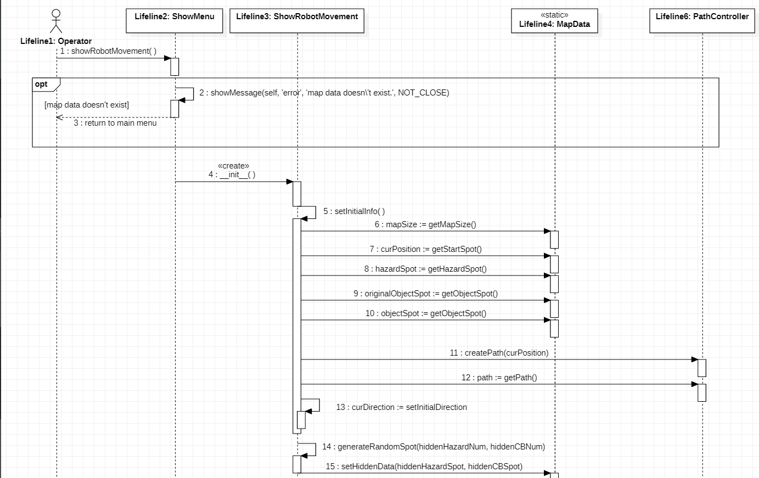
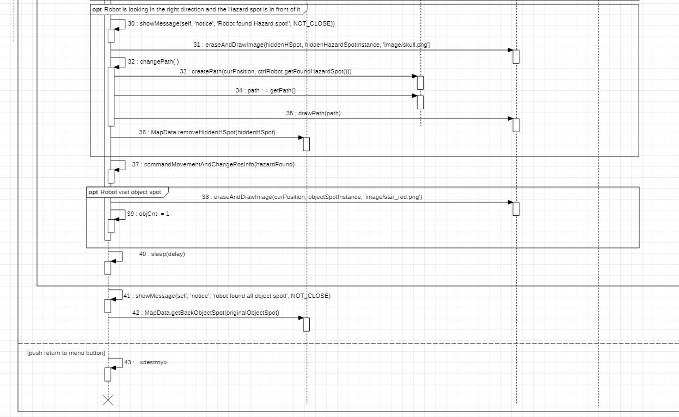
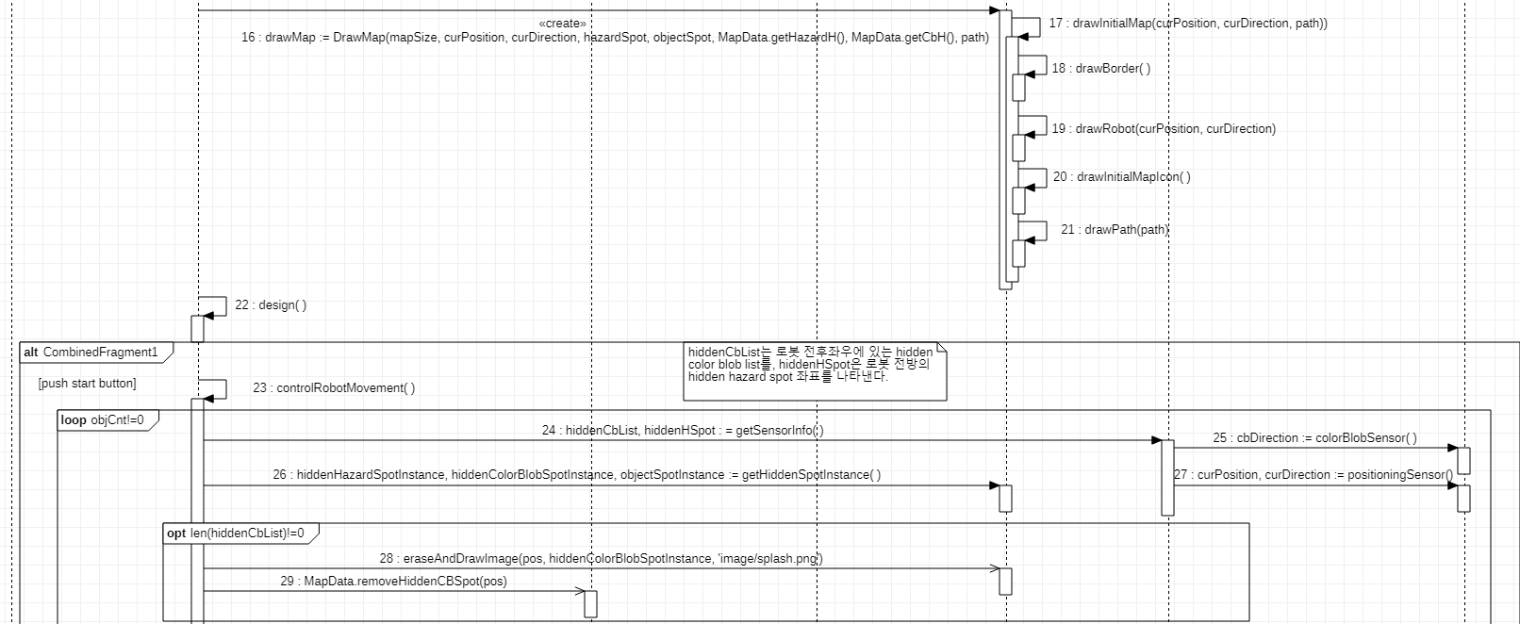
순차도
Show robot movement to all object spot

Slide 15
6. 상태도
- 클래스 'ShowRobotMovement’ 객체 상태도 설명

Slide 16
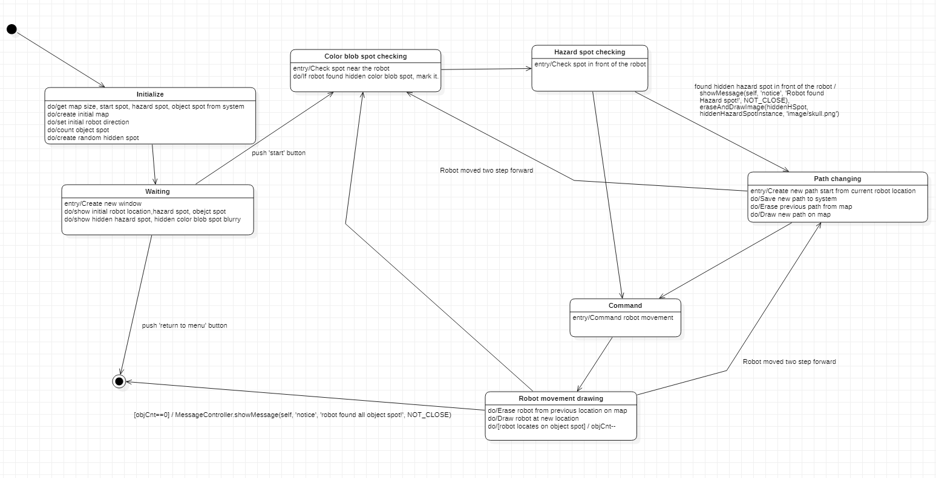
상태도
클래스 'ShowRobotMovement’

Slide 17
7. 액티비티 다이어그램
- 전체 프로그램의 흐름 설명

Slide 18
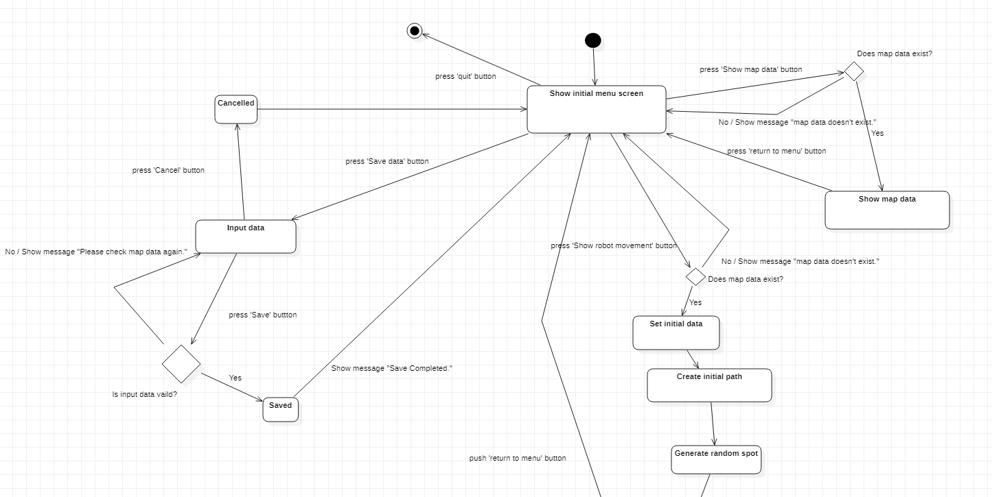
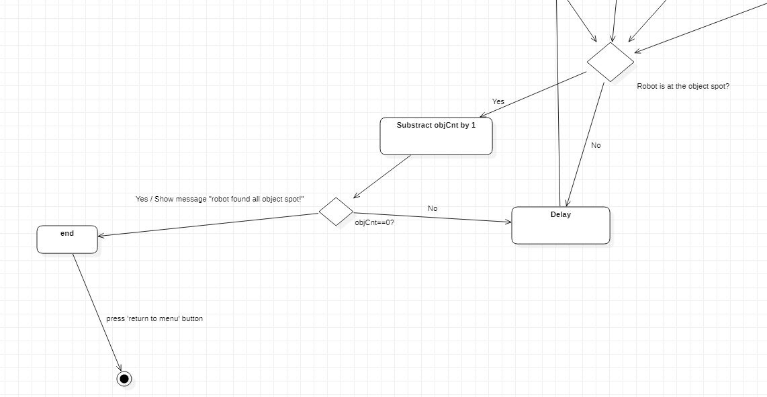
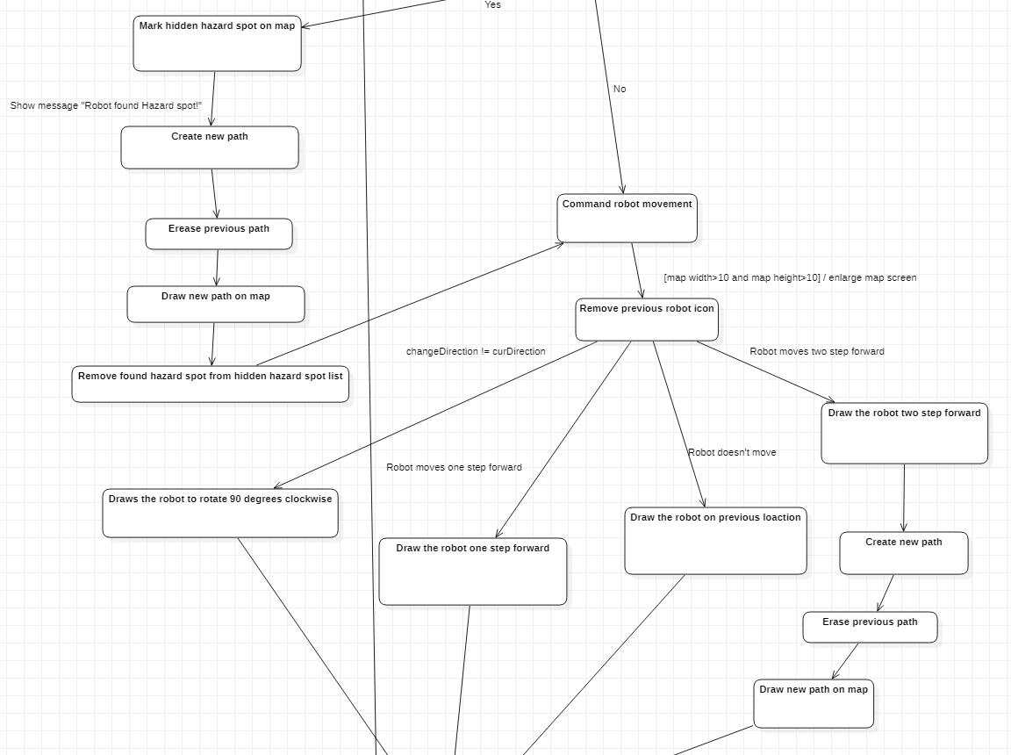
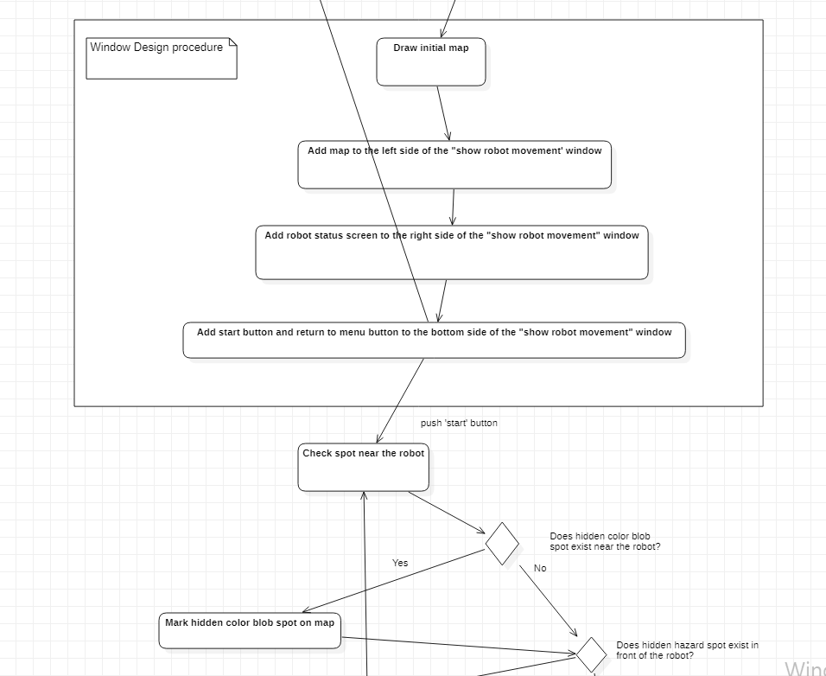
액티비티 다이어그램

Slide 19
8. 컴포넌트 다이어그램
- 컴포넌트 구조 설명

Slide 20
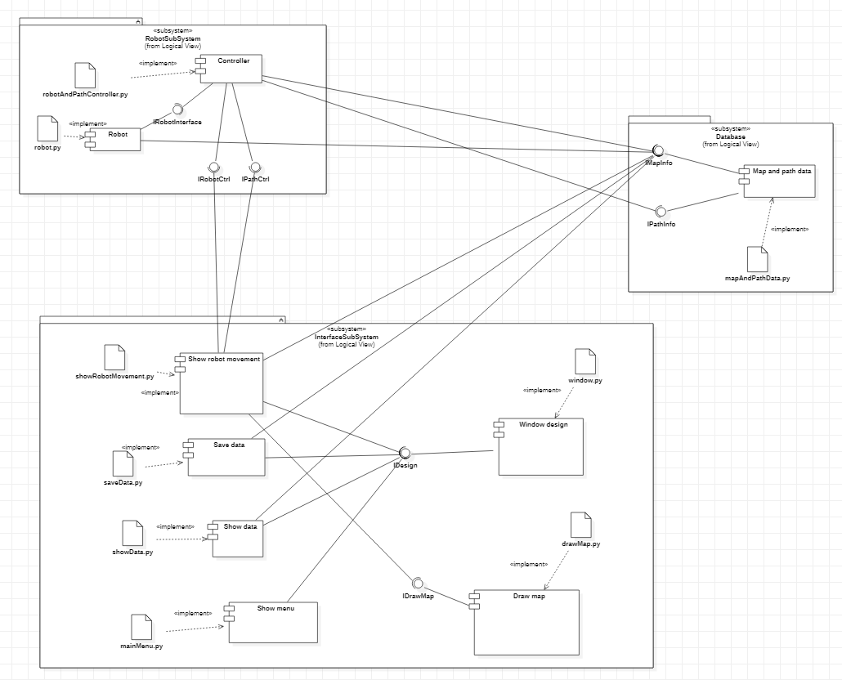
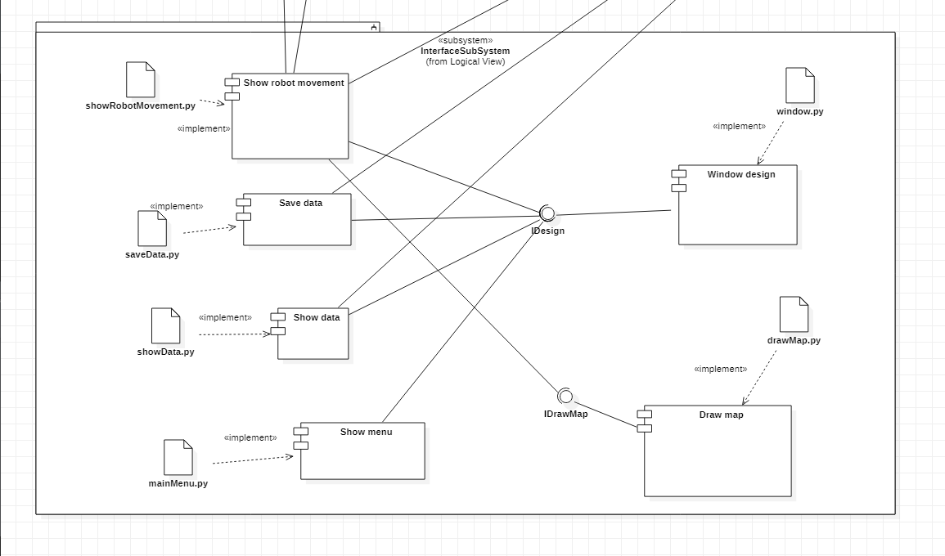
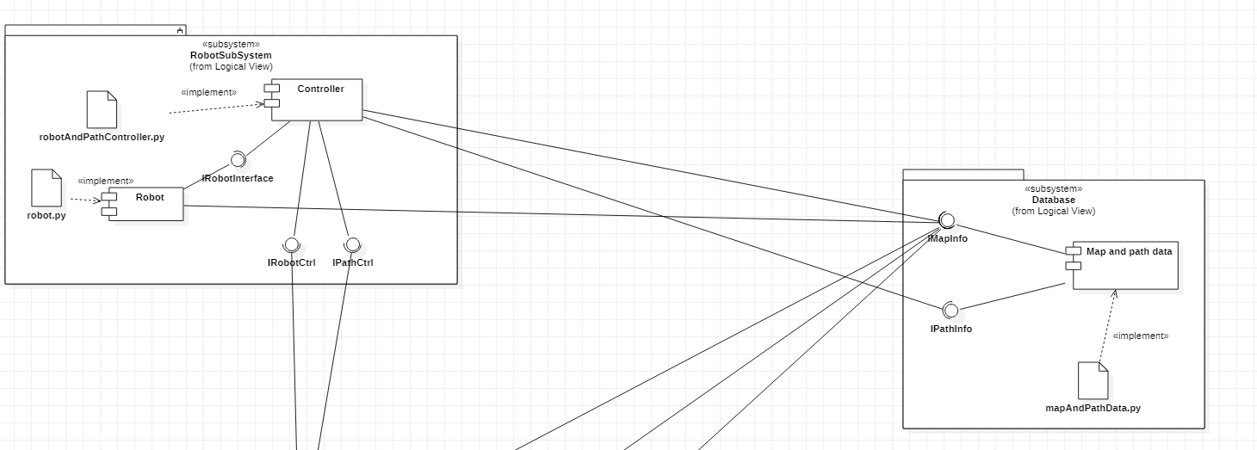
컴포넌트 다이어그램

Slide 21
9. 배치 다이어그램

Slide 22
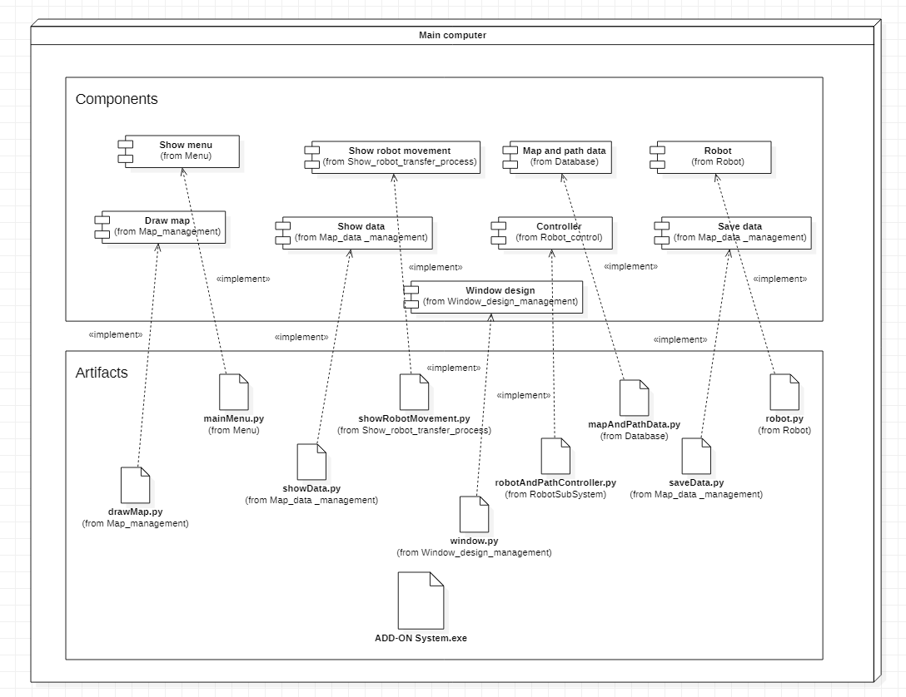
배치 다이어그램

Slide 23
Thank you !!

